Slide 1
Презентация по английскому языку на тему:
«Present Continuous»

Slide 2
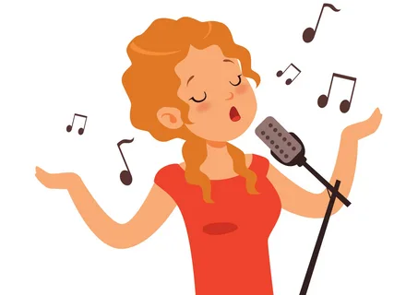
Present Continuous Tense (или Present Progressive Tense) переводится с английского языка как «настоящее длительное время».
Present Continuous Tense указывает на на действие, которое происходит в настоящий момент времени, сейчас.
for example: I am singing - Я пою.
Часто сопровождается словами:
now — сейчас,
right now — прямо сейчас,
at the moment — в данный момент.

Slide 3
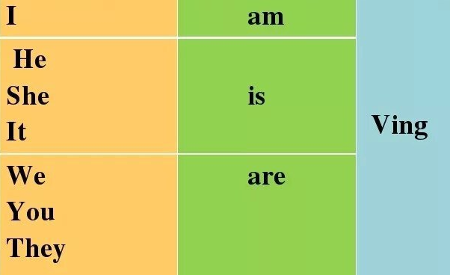
Утвердительная форма предложения affirmative sentence form
Подлежащее
Глагол to be (am, is, are)
Ving
Примеры: He is smiling —Он улыбается. She is dancing — Она танцует

Slide 4
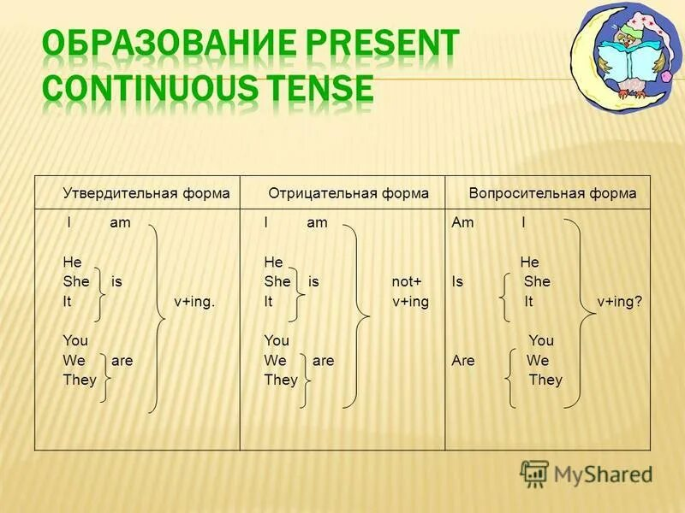
отрицательная форма предложения negative sentence form
Ving
подлежащее
Is not
are not am not
Примеры: He is not smiling - Он не улыбается. She is not dancing - Она не танцует.

Slide 5
вопросительная форма предложения the interrogative form of the sentence
Is
Are
Am
подлежащее
Ving
Примеры: Is he smiling? - Он улыбается? Is she dancing? - Она танцует?

Slide 6
Особые случаи использования конструкции Present Continuous
1. Действие запланировано и обязательно будет совершено в ближайшем будущем, часто с указанием сроков, места или каких-либо других деталей.
Слова-указатели времени: this/next week (на этой/следующей неделе), tonight (вечером), today (сегодня), tomorrow (завтра), this/next year (в этом/следующем году), this/next weekend (в эти/следующие выходные).
Пример: Next week we are buying a new car - На следующей неделе мы покупаем новую машину. (мы не просто решили, а уже выбрали марку машину и автосалон, где будет совершена покупка)

Slide 7
Особые случаи использования конструкции Present Continuous
2. Речь идет о действии в настоящем, влияющем на ближайшее будущее с употреблением глаголов, обозначающих движение.
Слова-указатели времени: go (идти), move (двигаться), leave (уходить), start (начинать), come (приходить),
return (взвращаться).
Пример: I’m tired. I am going to bed. - Я устал. Я иду спать. (прямо сейчас я чувствую усталость и пойду спать сразу после того, как сообщу об этом)

Slide 8
Особые случаи использования конструкции Present Continuous
3. Речь эмоционально окрашена, говорящий испытывает недовольство, раздражен или возмущен чем-то, что постоянно случается.
Слова-указатели времени: all the time (все время), always (всегда), constantly (постоянно)
Пример: You are always interrupting me! - Ты постоянно меня перебиваешь! (ты делаешь это все время, и меня это раздражает)

Slide 9
Правила написания ing - окончания в Present Continuous в английском языке
Если глагол оканчивается на немую гласную букву «е», то эта буква убирается
В случаях, когда глагол оканчивается на закрытый слог под ударением, конечная согласная удваивается
В британском английском в словах, оканчивающихся на букву l, перед которой стоит короткий гласный звук, при добавлении окончания ing буква l удваивается
Во всех остальных случаях окончание -ing добавляется без изменений
Если глагол оканчивается на гласную букву «y», то окончание ing добавляется после «у»
Если ударение стоит не на предшествующем гласном звуке или этот гласный звук является долгим, то при добавлении окончания ing удвоения согласных не происходи
Если глагол оканчивается на букву r в ударном слоге, то r также удваивается
Если инфинитив заканчивается на буквенное сочетание -ic, то перед инговым окончанием добавляется -

Slide 10
Напишите правильно ing - окончания в Present Continuous в английском языке
close
closing
study
studying
plan
planning
work
working
travel
travelling
prefer
preferring
to mimic
mimicking

Slide 11
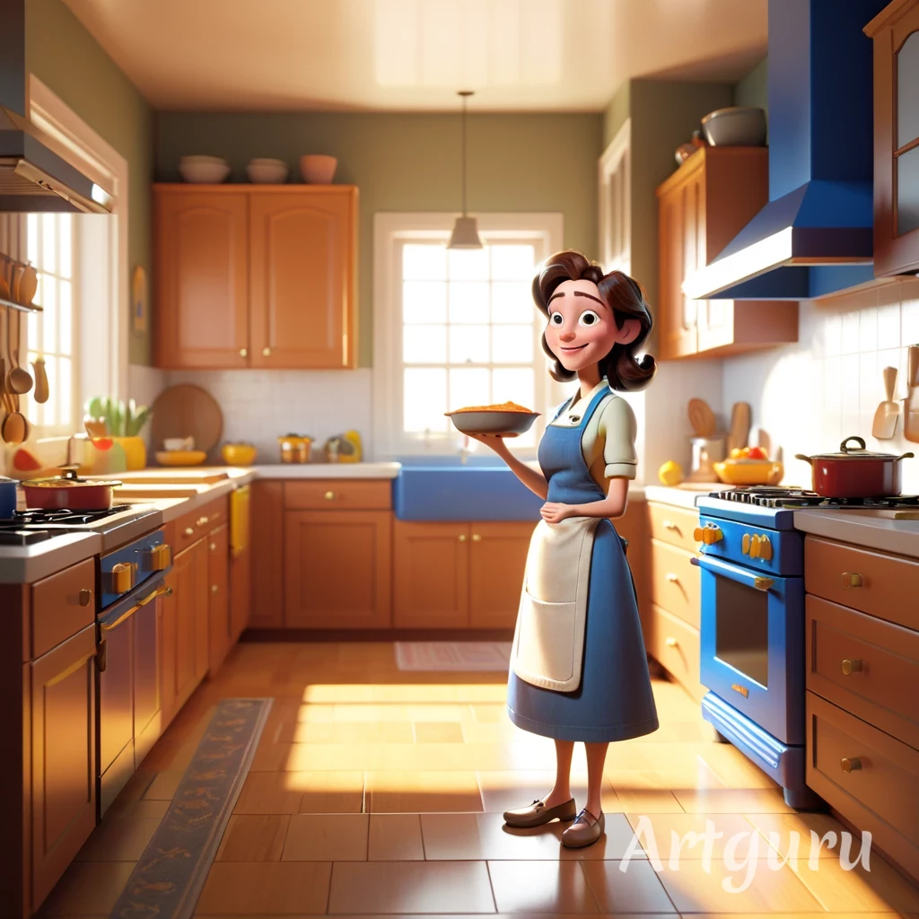
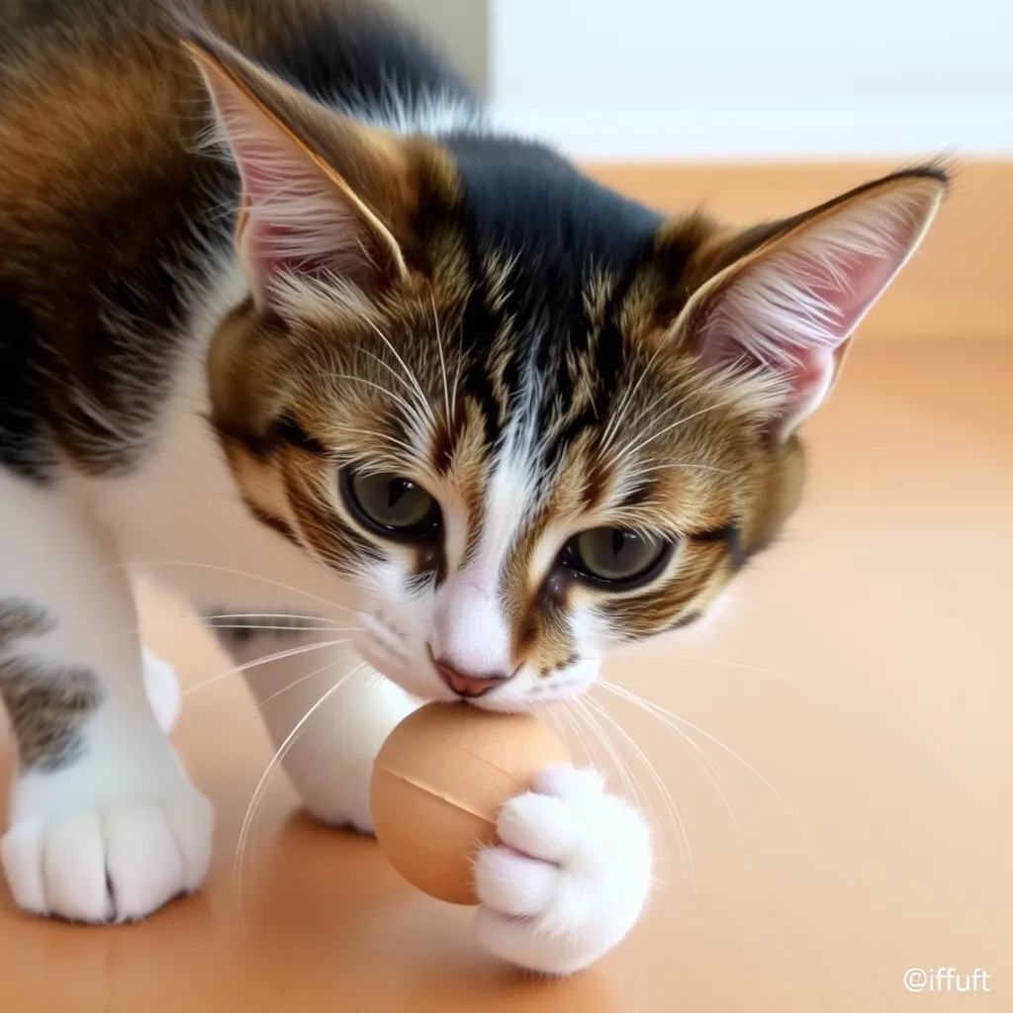
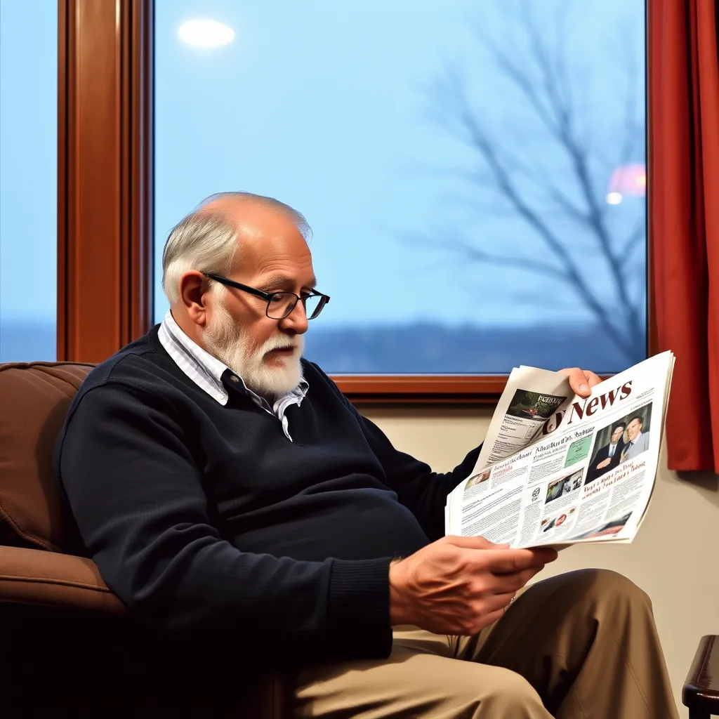
Опишите действия в Present Continuous
Mom is making a pie now.
The cat is playing with the ball now.
Grandpa is reading the newspaper now.

Slide 12
Ссылка на используемые Интернет-ресурсы:
1. https://yandex.ru/images/search?pos=0&from=tabbar&img_url=https%3A%2F%2Fcdn.culture.ru%2Fimages%2Fedb200df-b134-5c78-92a6-83d0ccbf3d80&text=пою&rpt=simage&lr=37168,
2. https://puzzle-english.com/directory/present-continuous
3. https://avatars.mds.yandex.net/i?id=5651f4a7147b1fe5478e3e9ce6c0d556_l-7009603-images-thumbs&n=13
4. https://umschool.net/library/anglijskij-yazyk/present-continuous/
5. https://myneuralnetworks.ru/generating_images_from_text/

